Slide 1
Construction d’un système nutritionnel durable au Niger dans un contexte de changement climatique
Amadou Idrissa Bokoye
Assistant Technique de la PNIN
Niger
Réunion du Comité Technique de la Politique Nationale de Sécurité Nutritionnelle
31 mai 2024

Slide 2
Résumé
Le changement climatique et la nutrition constituent de nos jours des enjeux majeurs de société au regard de leur incidence sur la santé, la sécurité et les écosystèmes. La présente étude vise l’élaboration d’un modèle de sécurité nutritionnelle durable au Niger. La méthodologie associée à celui-ci s’appuie sur des principes de saine nutrition, de bonne gouvernance, de développement durable et théorie du changement. Cette dernière notamment sur des hypothèses, l’identification des barrières et risques associés à l’atteinte de l’objectif de nutrition durable et l’élaboration d’actions en vue d’atteindre les résultats spécifiques définis et l’objectif global. Après une synthèse des connaissances existantes et un rappel des éléments caractéristiques de ces deux entités, la relation entre celles-ci est étayée d’un point de vue conceptuel en s’appuyant sur les connaissances existantes. A cela s’ajoute la caractérisation des profils climat et nutrition du Niger à travers des indicateurs comme la température et la précipitation pour le climat et des indicateurs usuels de nutrition en lien avec la disponibilité, l’accessibilité, l’utilisation, la diversité, la stabilité alimentaires ainsi que l’hygiène et de l’assainissement. La perspective historique et la projection future sont considérées dans l’analyse. Un modèle de nutrition durable qui s’appuie sur les stratégies et priorités nationales de nutrition, de climat, de développement durable, de mode de vie des populations et le cas échéant de l’échelle urbaine/rurale est proposée avec comme composition de l’assiette alimentaire : 50% de légumes, 25% de légumineuses/Céréales et 25% de protéines (animales ou végétales). L’offre de production alimentaire au Niger, les produits ligneux non forestiers ainsi que la pêche sont de nature a offrir une diversité alimentaire autour de la composition ci-dessus. L’accès facile à l’eau potable demeure un élément essentiel pour la sécurité nutritionnelle des populations vulnérables en l’occurrence les femmes et les jeunes enfants. Enfin des recommandations et des messages clés sont formulés.

Slide 3








Plan
Introduction
Objectifs
Méthodologie
Système nutritionnel durable pour le Niger
Recommandations
Messages clés
Conclusion

Slide 4
Introduction

Slide 5
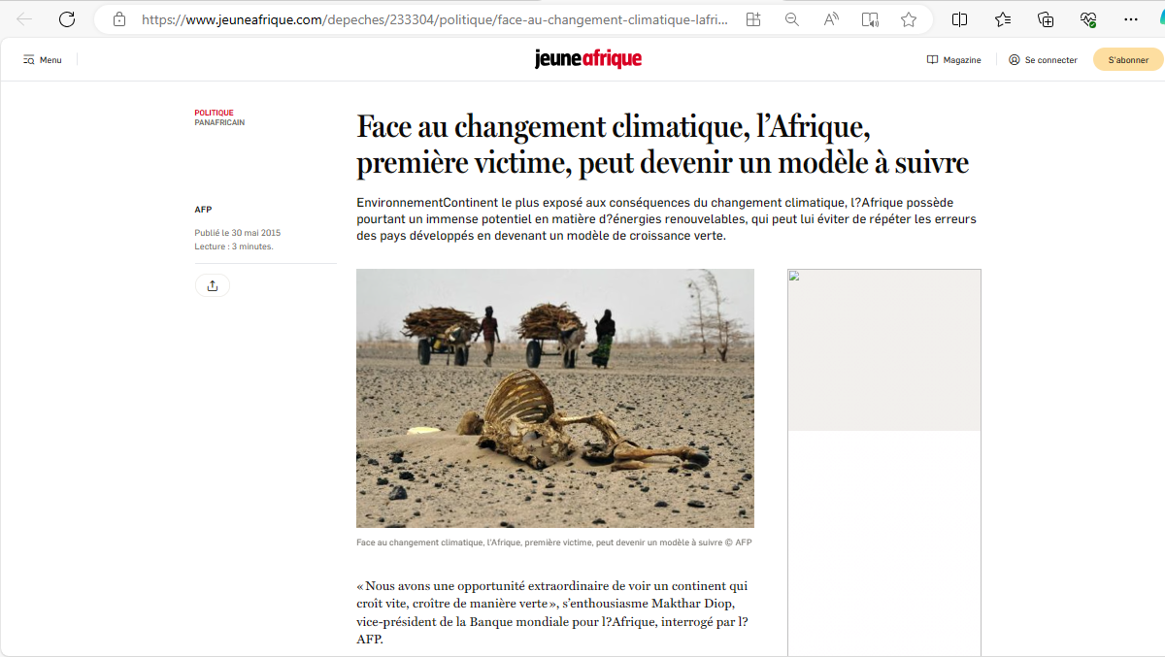
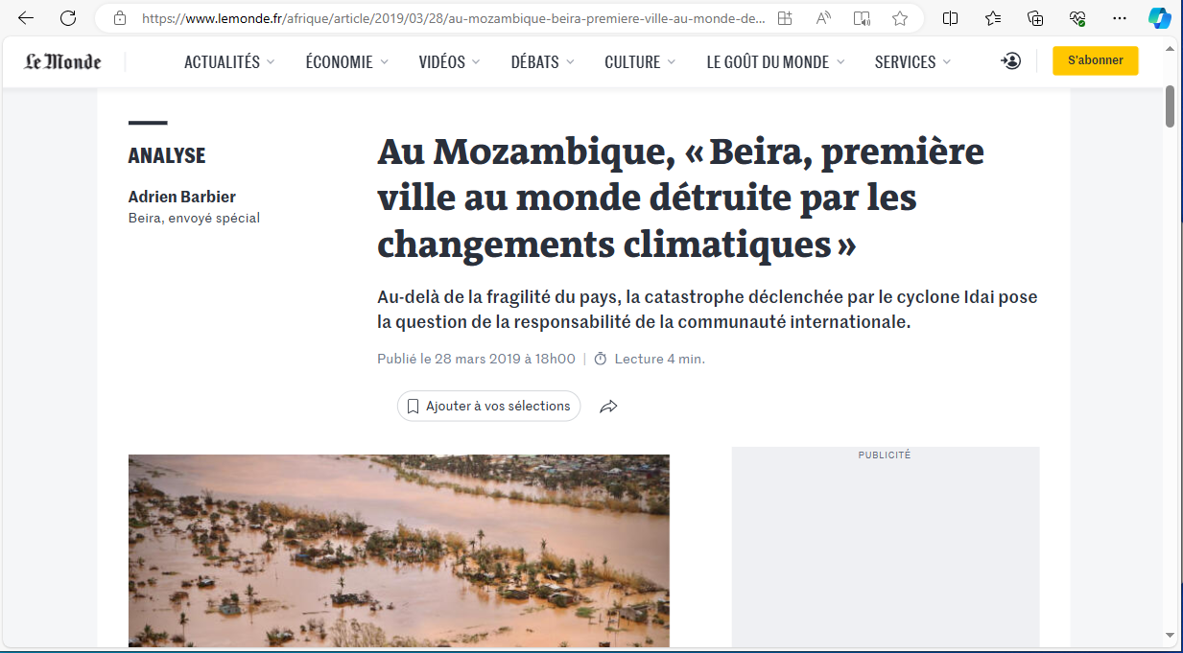
Portrait du Changement climatique
CC est devenu un enjeu sociétal majeur partout dans le monde – échos quasi quotidiens dans la presse

Slide 6
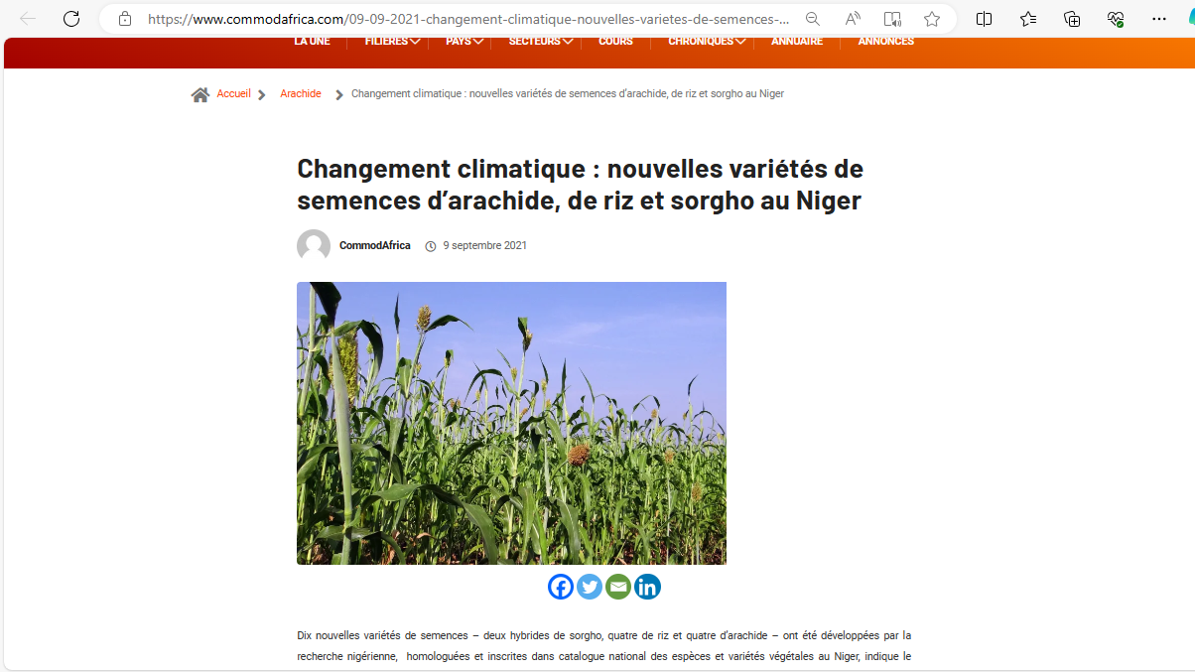
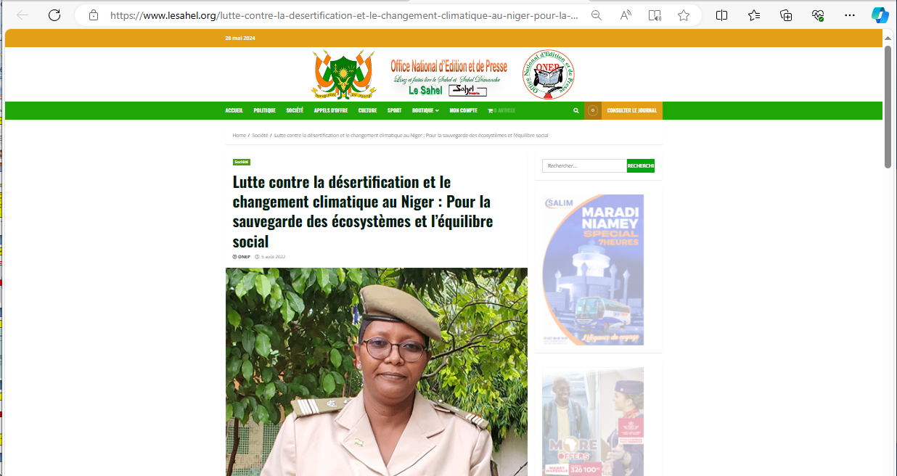
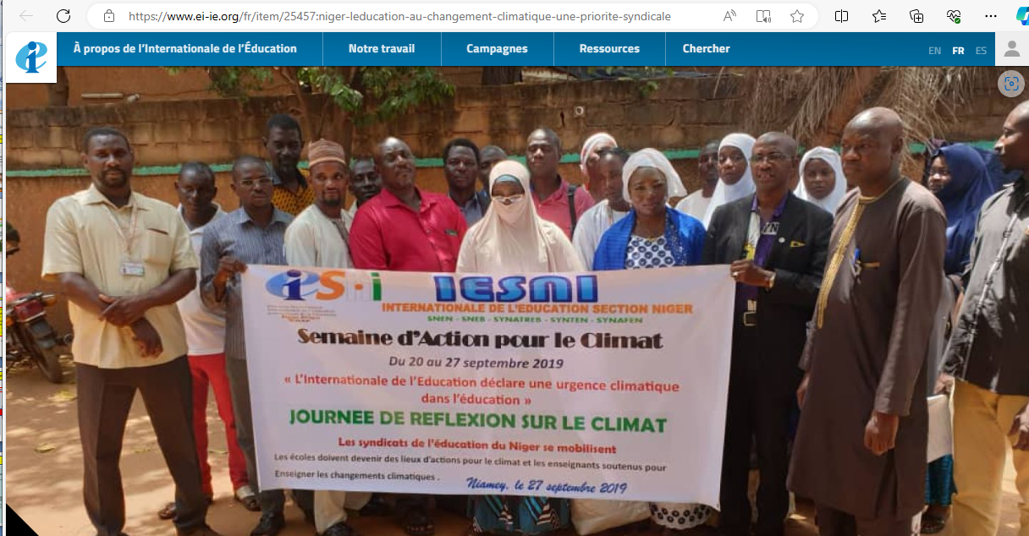
CC: une réalité au Niger

Slide 7
Définition
Les CC constituent une évolution globale dans la dynamique de l’atmosphère, de la biosphère, de l’hydrosphère, de la lithosphère ou de la cryosphère sur un horizon temporel donné (30 ans selon l’OMM) avec des impacts ou effets qui se manifestent de façon différenciée selon la zone géographique considérée. Les impacts associés peuvent être préjudiciables ou bénéfiques pour une espèce donnée.
Bokoye et al. (2021)

Slide 8
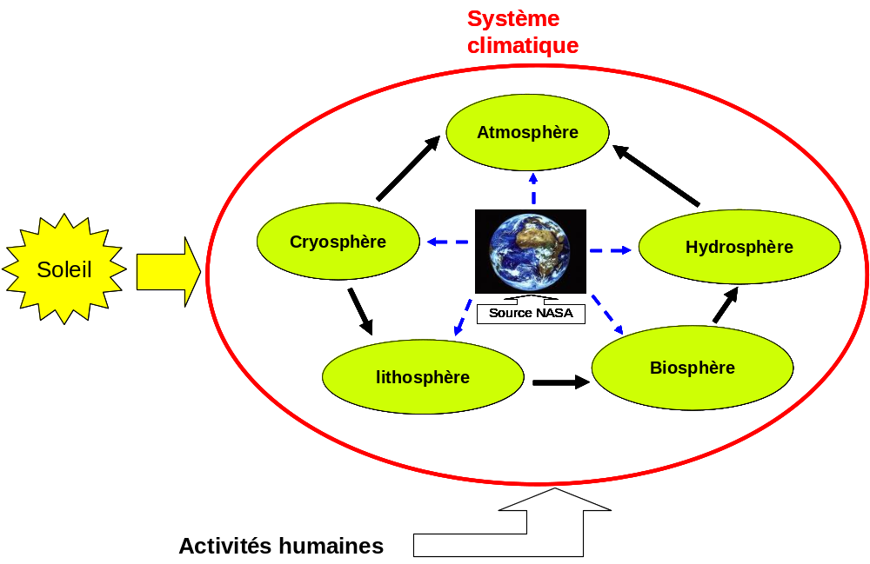

CC: un signal additionnel à celui de la variabilité naturelle du système climatique
Système climatique
Énergie interne

Slide 9
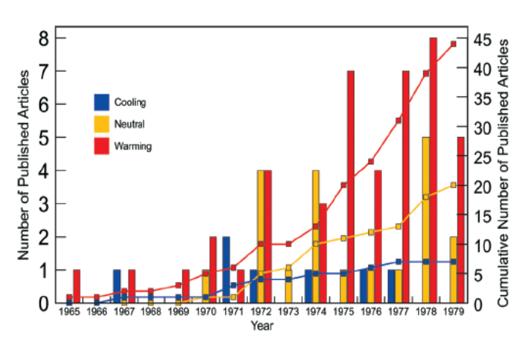
CC: mythe ou réalité?
Peterson et al., 2008
CC: Une réalité tangible
Il y a plus de publications scientifiques dans des revues à comité de lecture qui attestent des CC

Slide 10
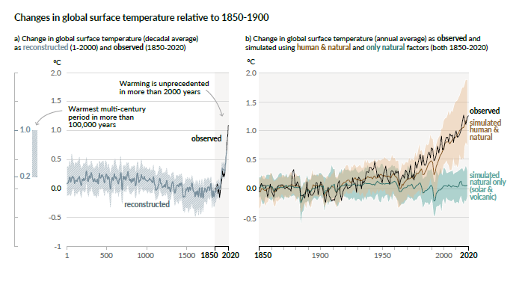
Détection
Processus démontrant qu’un changement d’identification est significativement différent au regard de la statistique (variabilité naturelle du climat)
Source IPCC (2021)
Attribution
Processus qui établit la relation de cause (Induit par l’activité anthropique) à effet.

Slide 11
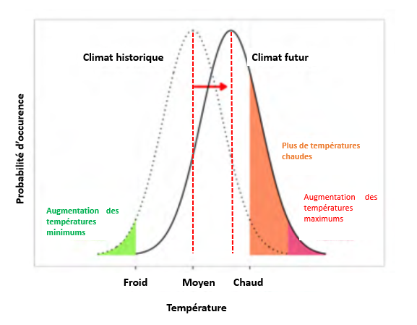
Modifié de Thomas, J. (2014) et extrait de Folland et al. (2001)
et Cubasch et al. (2013)

Slide 12
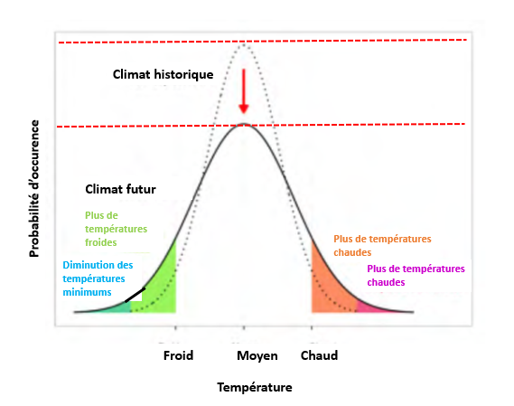
Modifié de Thomas, J. (2014) et extrait de Folland et al. (2001)
et Cubasch et al. (2013)

Slide 13
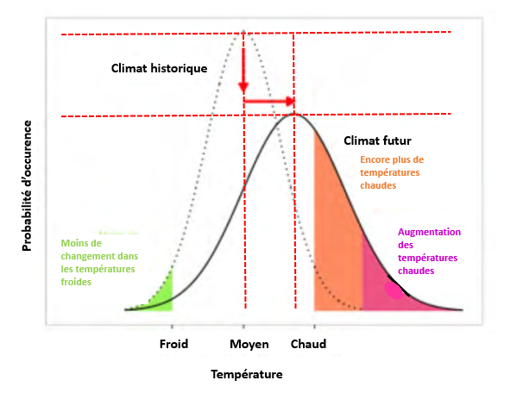
Modifié de Thomas, J. (2014) et extrait de Folland et al. (2001) et Cubasch et al. (2013)

Slide 14
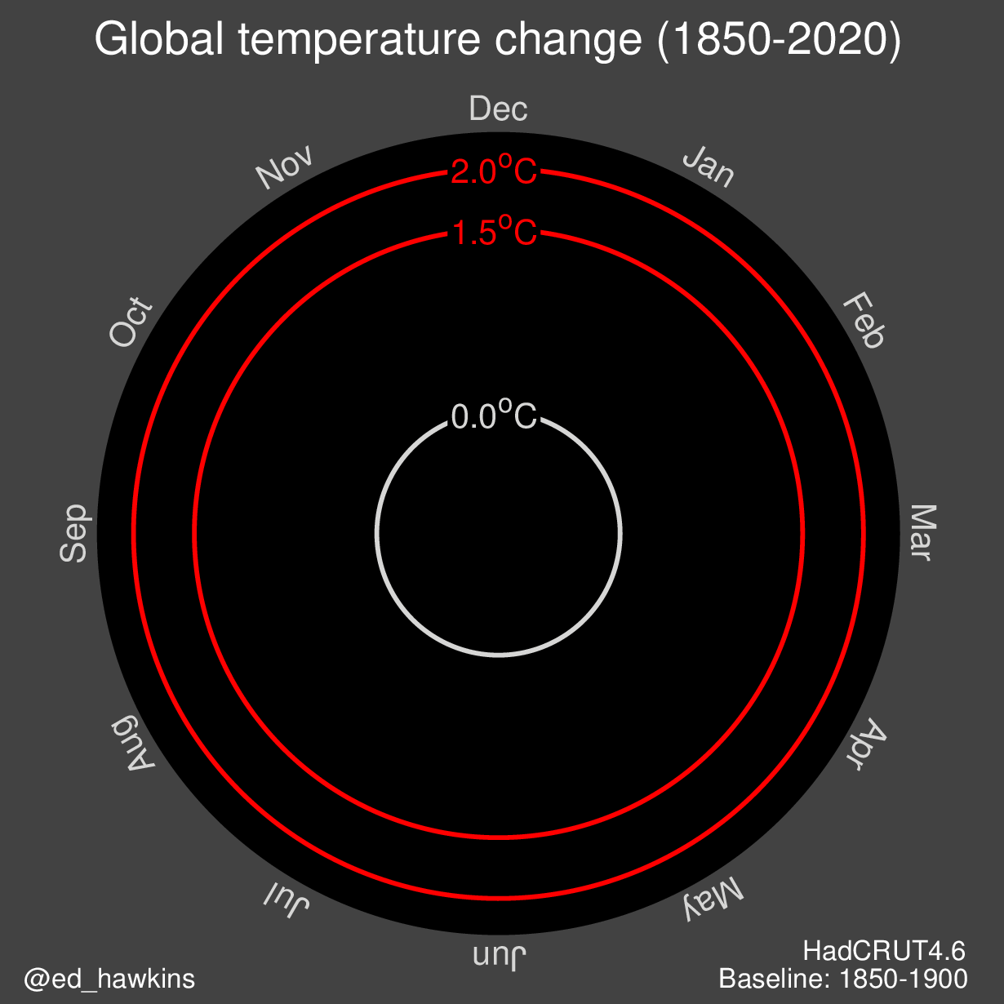
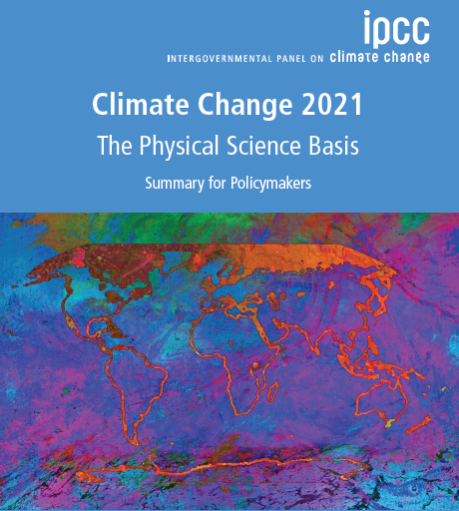
L’activité humaine est responsable du réchauffement climatique. Et le dernier rapport du GIEC sonne l’alarme en faveur d’actions majeures contre le changement climatique
Il sonne l’alarme en faveur d’actions majeures contre le changement climatique
6 ^{ème} Rapport du GIEC:
Le climat se rechauffe de plus en plus

Slide 15
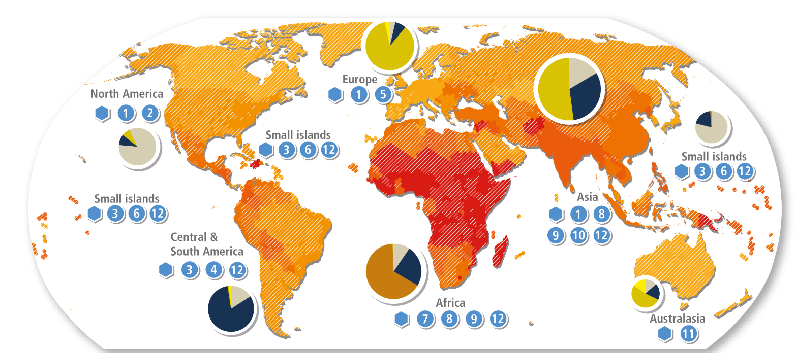
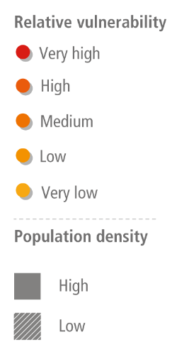

Portrait de la vulnérabilité au changement climatique

Slide 16
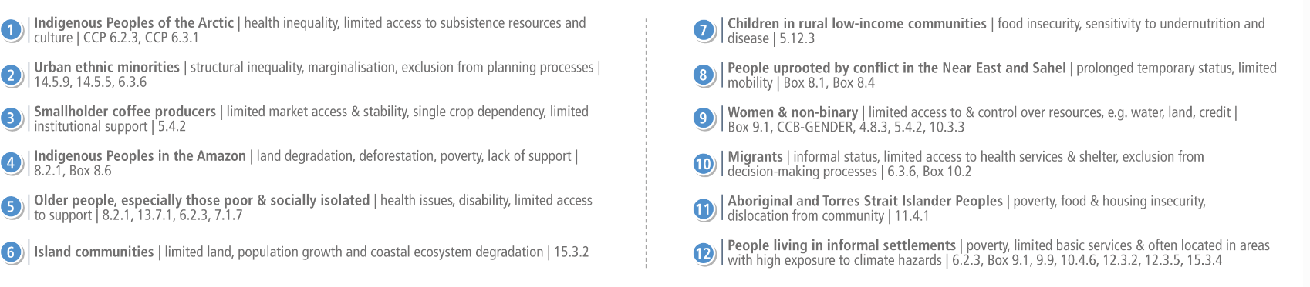

Slide 17
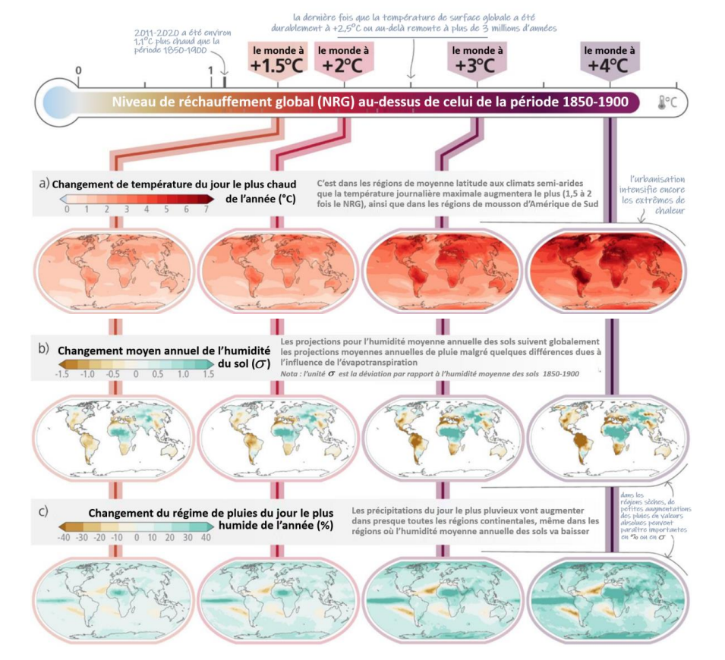
Changements climatiques régionaux pour différents niveaux de réchauffements globaux
(IPCC, 2023)

Slide 18
Risques associés au CC
(IPCC, 2023)
Augmentation des vecteurs de maladie (eau, nourriture et animaux)
Impacts psychologiques (éco-anxiété, traumatismes ...)
Diminution des ressources en eau
Submersion côtière
Inondations / glissements de terrain suite aux pluies intenses
Perte de biodiversité dans tous les écosystèmes
Diminution des rendements agricoles
Hausse de la mortalité due aux vagues de chaleur

Slide 19
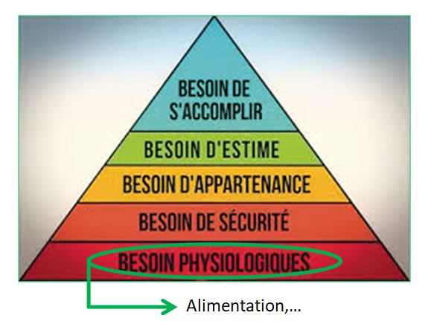
Portrait Alimentaire et Nutritionnel
L’alimentation et la nutrition répondent à un des besoins fondamentaux de l’être humain
Pyramide de Maslow de hiérarchisation des besoins humains

Slide 20
Nutrition
Apport à notre organisme des éléments nutritifs essentiels à son bon fonctionnement: protéines, lipides, glucides, minéraux, …

Slide 21

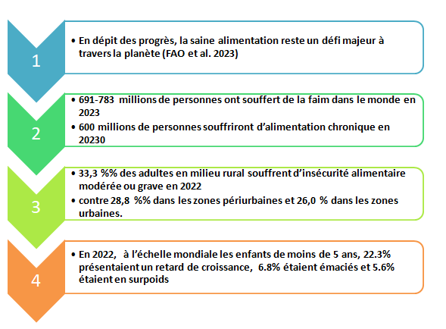

Slide 22

Contexte de développement durable
Agenda 2030 des Nations Unies
Changement climatique: objectif 13
Eau: objectif 6

Slide 23
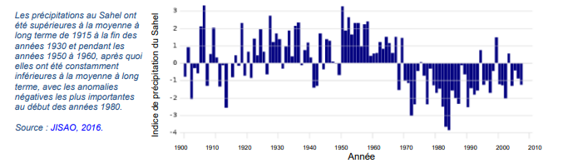
Contexte sahélien
Une région sahélienne marquée par des sécheresses périodiques donnant lieu a des épisodes de famine
Climat chaud et forte variabilité spatio-temporelle dans le régime des précipitations (Nicholson, 1995…)
Anomalies de précipitation au Sahel
Effort régional et international pour la prévention des crises (CILSS, FewsNet,…)
Notes:
23

Slide 24
Climat semi-aride marqué par une valse entre le thermomètre, le pluviomètre et la calebasse
(alimentation et nutrition)
Calebasse
Pluviomètre
Thermomètre
De la récurrence des crises alimentaires…… a une forme de chronicité

Slide 25
Objectifs

Slide 26
Principalement: Bâtir un système de nutrition durable au Niger dans un contexte de changement climatique.
Spécifiquement:
Etablir la synthèse de la littérature sur l’interface CC et nutrition avec un focus sur le contexte nigérien.
Collecter les données nécessaires pour étayer les liens entre CC et SAN en s’appuyant sur les bases de données existantes et les données de la PNIN
Formuler des messages clés à l’intention des acteurs et des décideurs de la sécurité alimentaire et nutritionnelle au Niger.
Formuler des recommandations à l’intention des décideurs pour une sécurité alimentaire durable.
Récapituler les faits saillants de cette étude en vue d’une communication.

Slide 27
Méthodologie

Slide 28
Articulation
Nexus changement climatique Nutrition santé-développement communautaire
Un système de nutrition durable doit être accessible, abordable, équitable, et culturellement acceptable
Prise en compte de:
  Impacts du CC sur les groupes vulnérables
  Adaptation et gestion des risques face au CC
  impacts du CC et des extrêmes climatiques sur la production alimentaire

Slide 29
Cadre conceptuel de la relation Changement climatique et Nutrition
Relation complexe
Multifactorielle et multidimensionnelle

Slide 30
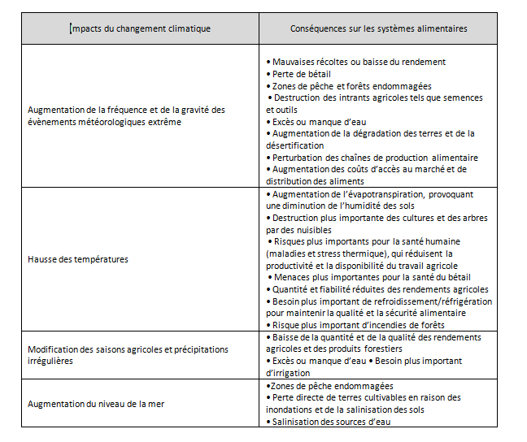
Impacts du changement climatique et conséquences pour les systèmes alimentaires (Care, 2023)

Slide 31
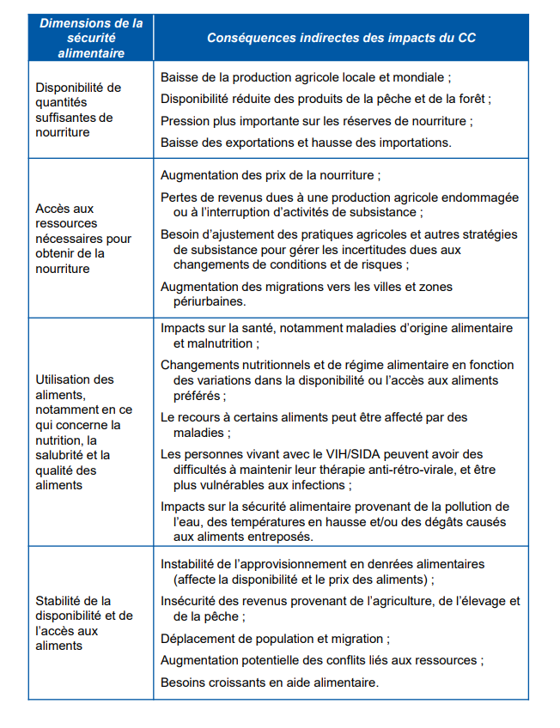
Conséquences indirectes des impacts du CC sur les différentes dimensions de la sécurité alimentaire (Care, 2023)

Slide 32
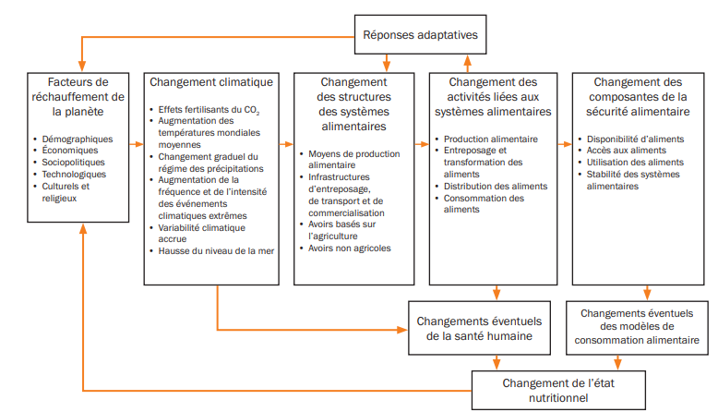
Cadre conceptuel
(FAO, 2007)

Slide 33
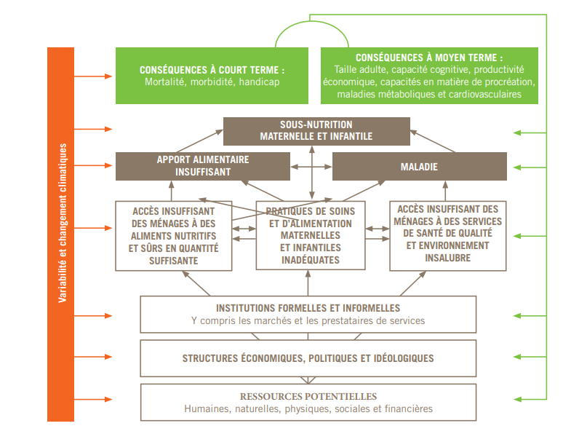
Cadre conceptuel
(OMS, 2022)

Slide 34
Politique nationale de sécurité nutritionnelle au Niger [PNSN] (2017-2025)
Plan d’action (2021-2025) (HC3N, 2021)
Priorités en matière de résilience face à l’insécurité alimentaire récurrente et chronique induit par le changement climatique (HC3N, 2015) :
  Protection sociale
  Nutrition
  Appui aux activités productives et génératrices de revenus
Dialogue des parties prenantes en 2021 avec une synthèse des concertations sur les systèmes alimentaires (Niger – Nations Unies, 2021)
Prise en compte des stratégies nationales

Slide 35
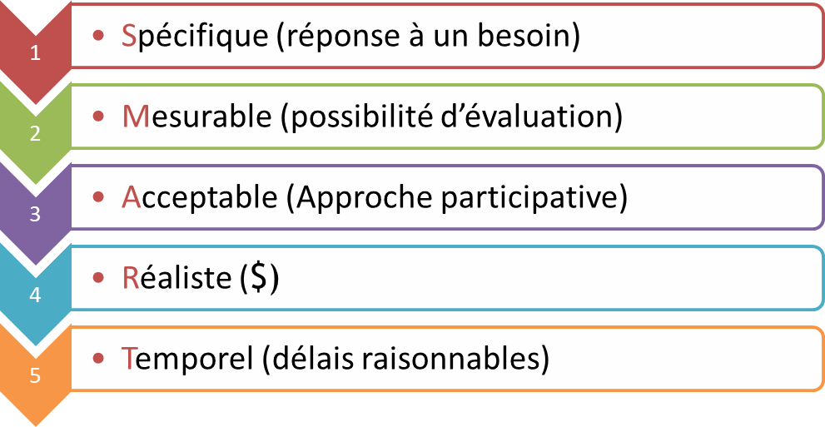
Approche de sécurité nutritionnelle durable au Niger
Prise en compte de SMART

Slide 36
Prise en compte ODD
Agenda 2030 des Nations Unies
Faim Zéro: objectif 2
Changement climatique: objectif 6
Changement climatique: objectif 13
….

Slide 37
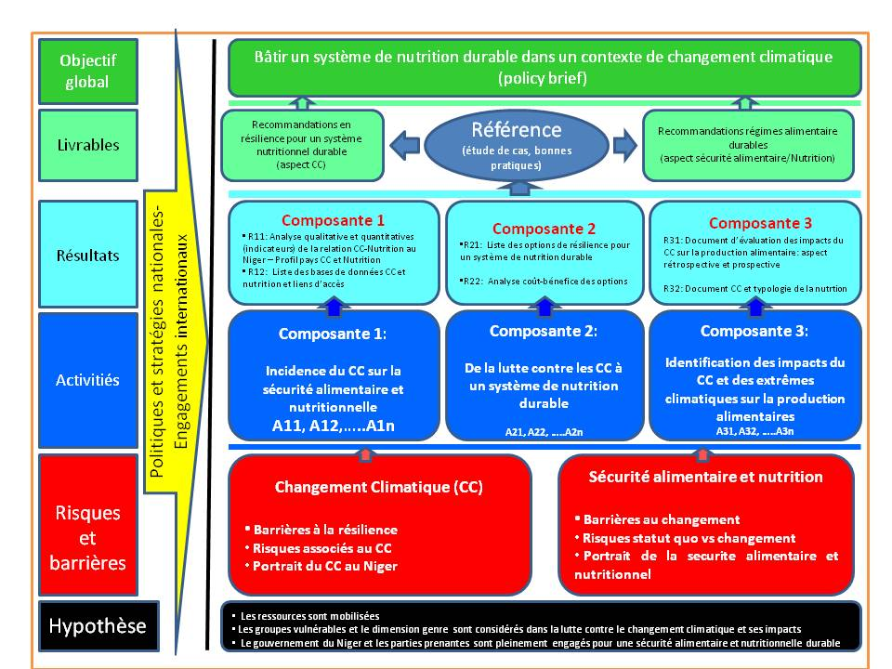
Formulation du cadre méthodologique
Prise en compte des stratégies nationales

Slide 38
Système nutritionnel durable pour le Niger

Slide 39
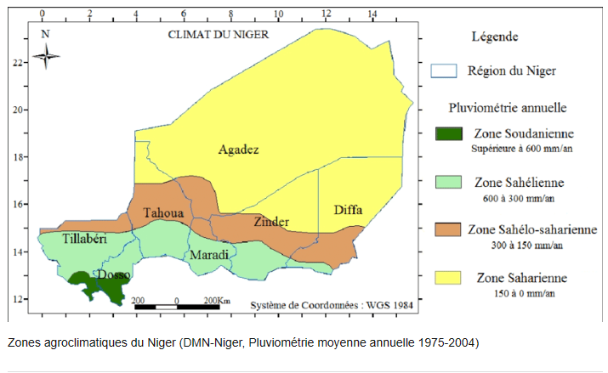
Profil climat et CC
Zones climatiques

Slide 40
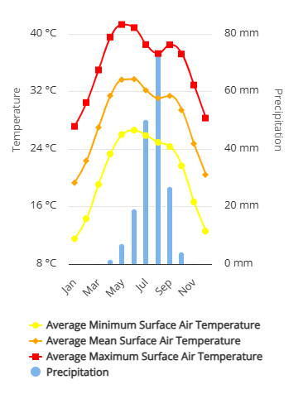
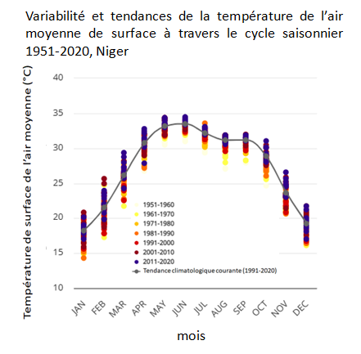
Climat observé

Slide 41
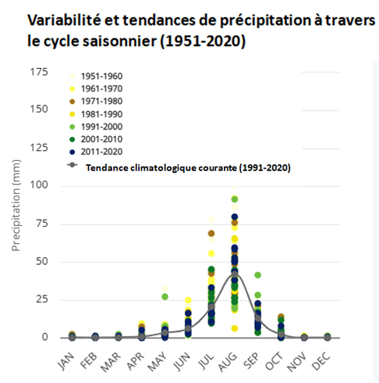

Slide 42
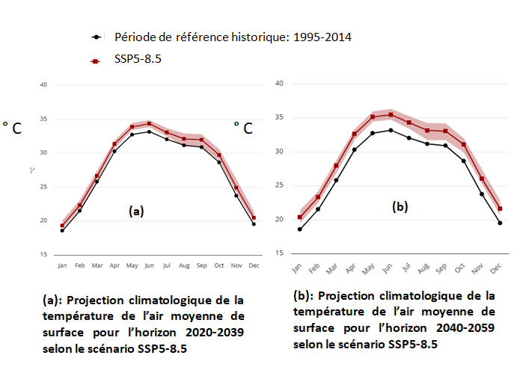
Projection climatique (CC)

Slide 43
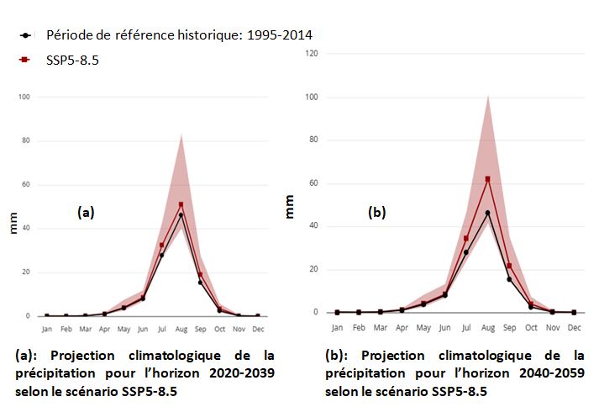

Slide 44
Profil alimentaire et nutritionnel
La malnutrition: enjeu majeur de la sécurité alimentaire et nutritionnel au Niger

Slide 45
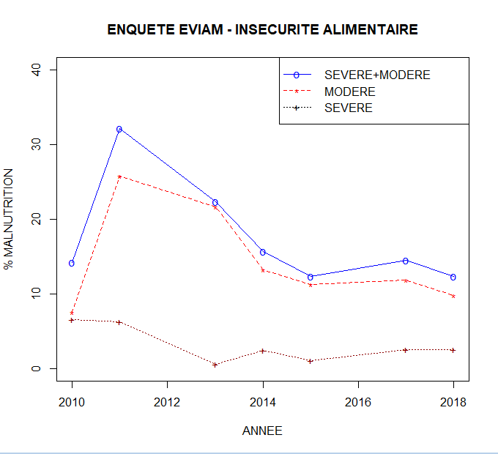
Vulnérabilité

Slide 46
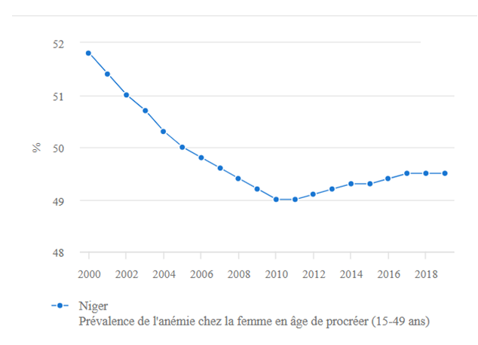
Prévalence de l'anémie chez la femme en âge de procréer (source : FAOSTAT)

Slide 47
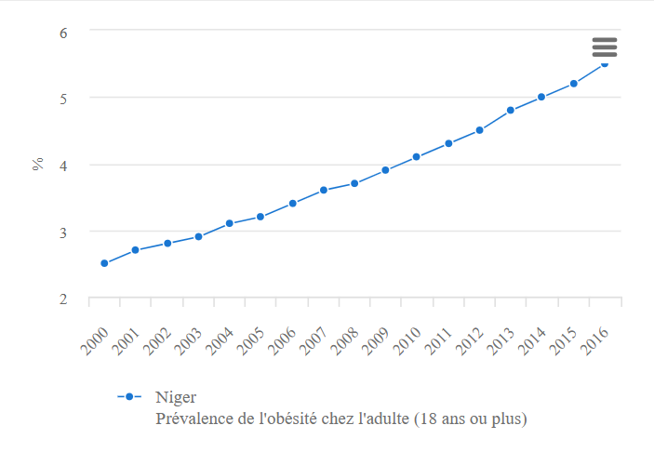
Prévalence de l'obésité chez l'adulte (Source: FAOSTAT)

Slide 48
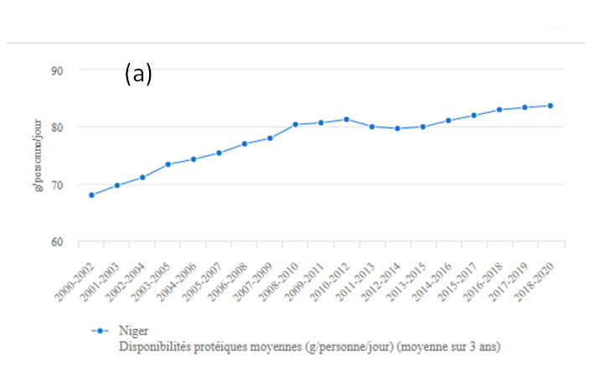
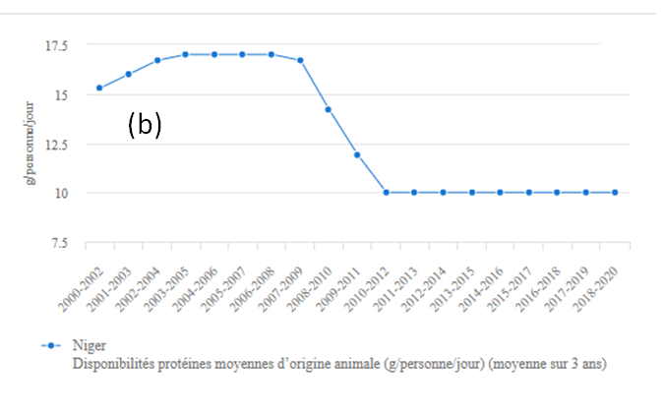
Disponibilité

Slide 49
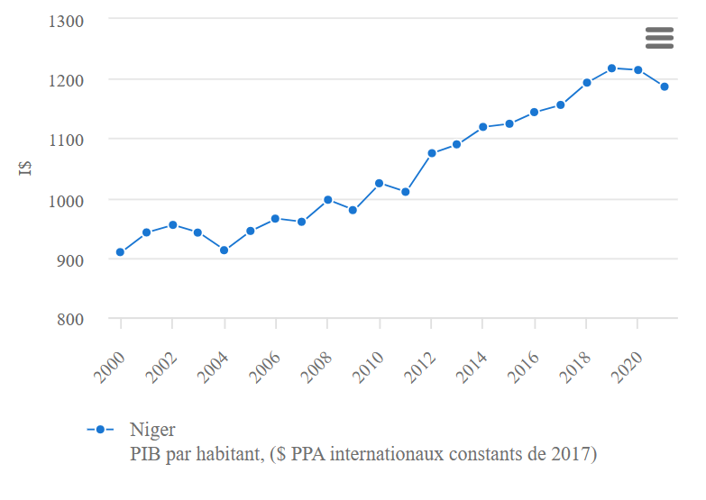
Accessibilité

Slide 50
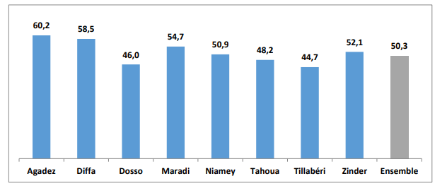
Utilisation
Score moyen de consommation alimentaire (SCA en %) des ménages par région (source: enquête EVIAM, 2020)

Slide 51
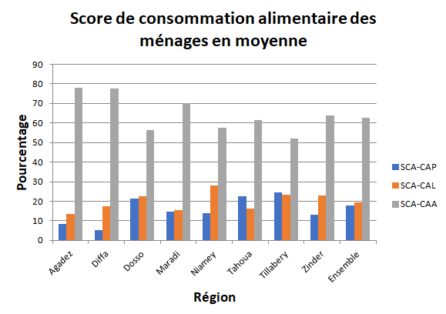
Score de consommation alimentaire des ménages (SCA) par région

Slide 52
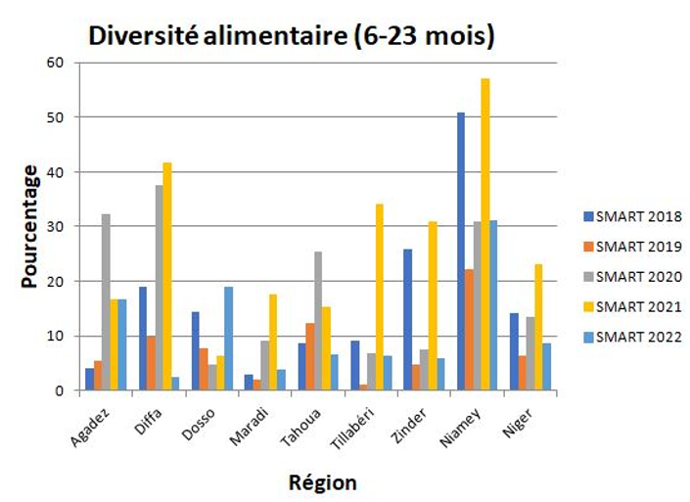
Diversification
Taux d'accès à une alimentation diversifiée par région et selon les groupes vulnérables : enfants (source : enquête SMART)

Slide 53
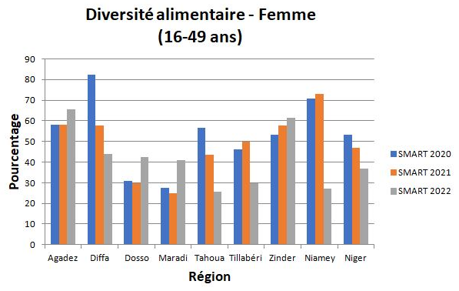
Taux d'accès à une alimentation diversifiée par région et selon les groupes vulnérables : les femmes (source : enquête SMART)

Slide 54
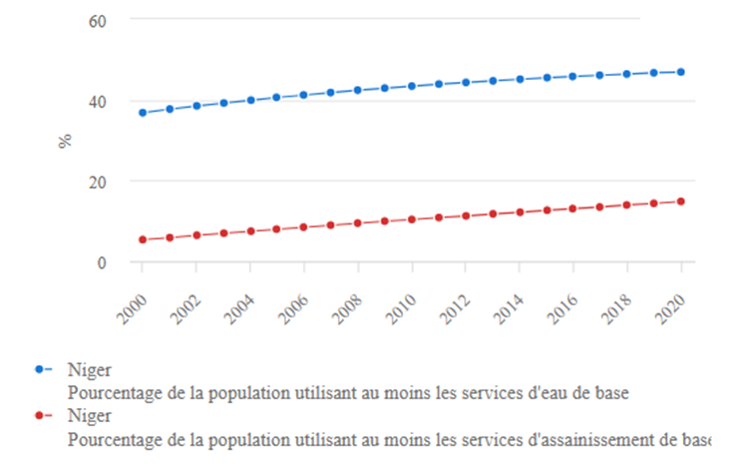
Eau et Assainissement

Slide 55
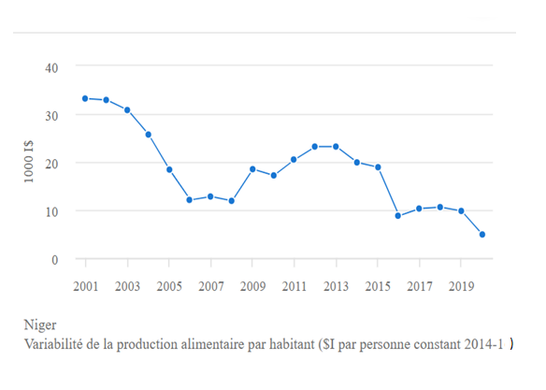
Stabilité
Variabilité de la production alimentaire par habitant (source: FAOSTAT)

Slide 56
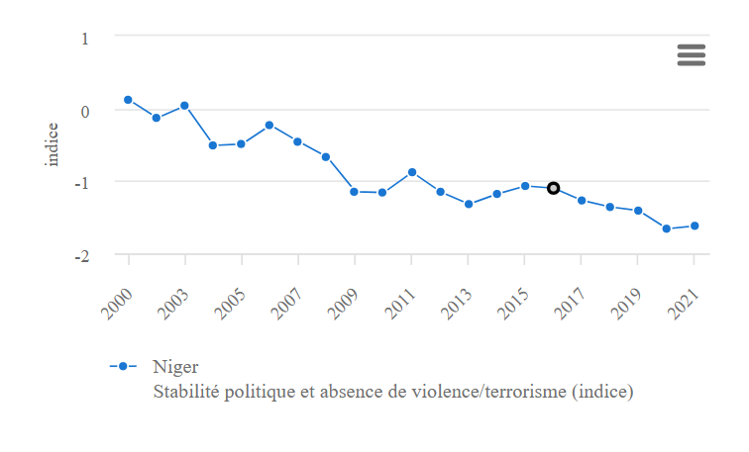
Stabilité et absence de violence (source: FAOSTAT)

Slide 57
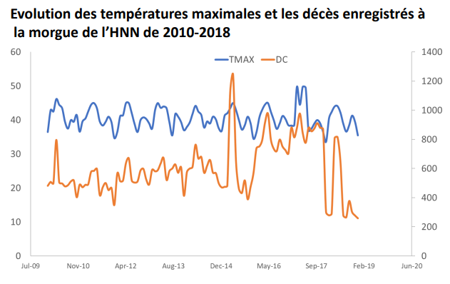
Nexus Climat-Santé-Nutrition
Climat-Santé
Source, Mody (2019)

Slide 58
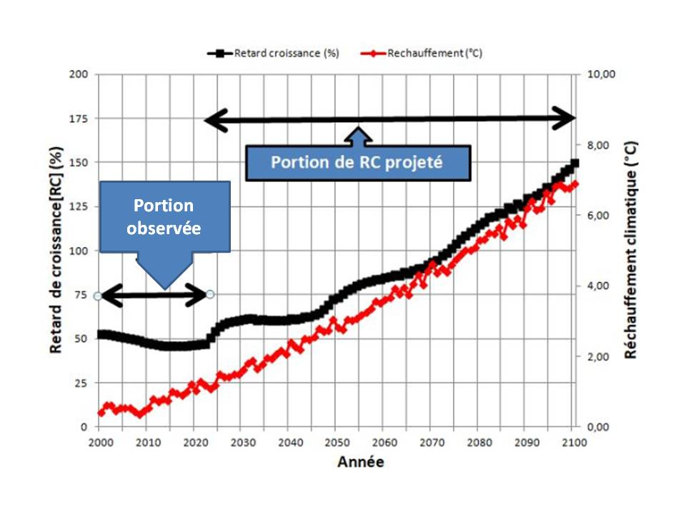
Climat-Nutrition
incidence du réchauffement climatique et retard de croissance des enfants de moins de 5 ans (source: FAOSTAT et Banque Mondiale et Extrapolation)
Blom et al. (2022)
2 ° C de réchauffement
↓
7% en malnutrition

Slide 59
Incidence du CC sur la sécurité alimentaire et nutritionnelle et vice-versa

Slide 60
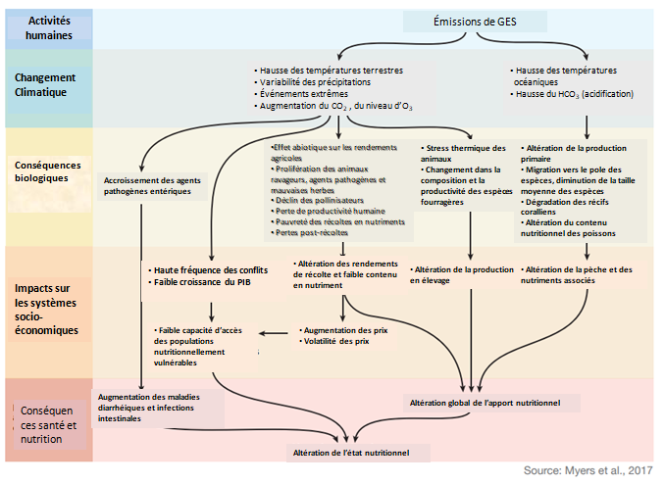
Dynamique CC et nutrition (Adaptation de Bush et al., 2021 et de Mayer et. al, 2017)

Slide 61
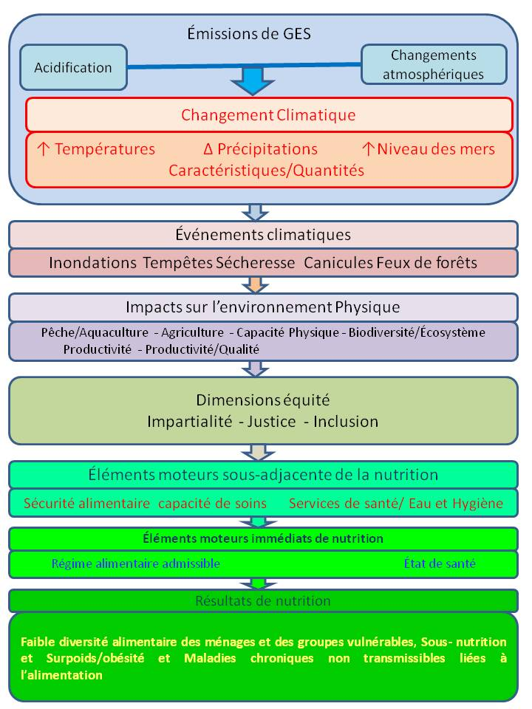
Changement climatique et nutrition (Adaptation de Bush et al., 2021)

Slide 62
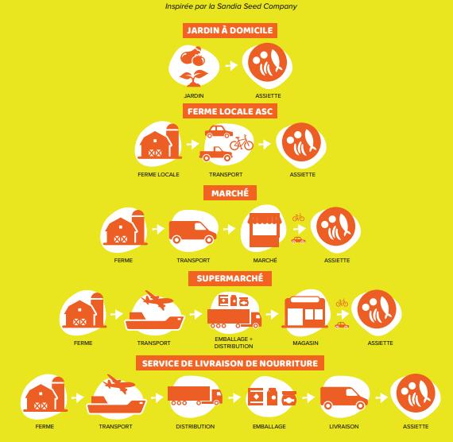
Système de production alimentaire et émissions de GES
Principales composantes de production de GES des systèmes alimentaires et nutritionnels selon les échelles de production
Source: (Aliments pour tous - Nouveau-Brunswick (Canada), 2021).

Slide 63

Empreinte carbone par type d’aliment et les étapes de la chaine de production alimentaire et nutritionnelle (Poore et Nemecek, 2018)

Slide 64

Emissions GES des systèmes alimentaires et nutritionnels selon Poore et Nemecek (2018) vs Crippa et al. (2021)

Slide 65

Niger: contribution sectorielle aux émissions de GES
Source: Banque Mondiale

Slide 66

Système de production alimentaire et consommation d’eau
Nombre de litre d'eau nécessaire à la production d'un kilogramme de chaque type d'aliment
(Source: Ourworld in data)

Slide 67
Incidence des extrêmes climatiques sur la sécurité alimentaire et nutritionnelle et vice-versa

Slide 68

portrait et typologie du nombre d'événements climatiques extrêmes considérés par Park et al. (2018) entre 1964 et 2008

Slide 69

événements extrêmes affectant la sécurité alimentaire et nutritionnelle au Niger (source : www.climatewatchdata.org)

Slide 70

Projection du nombre annuel de journées très chaudes selon les projections climatiques avec les scénarios RCP2.6 et RCP6.0 (source : GIZ/BMZ, 2021)

Slide 71
Modèle proposé de système alimentaire et nutritionnel durable dans un contexte de changement climatique

Slide 72

Pyramide alimentaire (source: www.pensersante.fr/la-pyramide-alimentaire)

Slide 73

Assiette santé pour la couverture intégrale des besoins en nutriments (source : toutpourmasante.fr)
Notes:
73

Slide 74
Réduction des émissions de GES
Age et genre
Réduction de la consommation d’eau pour la production et les transformations et amélioration de la qualité de l’eau
Mode de vie
(sédentaire, Nomade)
Saine Nutrition
Urbain/Rural
Culture

Slide 75

architecture pour une sécurité alimentaire et nutritionnelle durable dans un contexte de changement climatique au Niger

Slide 76

Mettre en place une table de concertation
CC-Nutrition
Notes:
76

Slide 77

Améliorer les systèmes alimentaires
Quatre améliorations en lien avec un système alimentaire et nutritionnel (source : NU et HC3N et al., 2022)

Slide 78
Selon le HC3N et al. (2022), Sept (7) voies prioritaires sont à considérer pour l’amélioration des systèmes alimentaires au Niger à l’horizon 2030 qui sont :
  Améliorer la gouvernance et le financement des systèmes alimentaires ;
  Impulser des réformes administratives et législatives assorties d’actes facilitant leur opérationnalisation ;
  Promouvoir les chaines de valeurs prioritaires des produits alimentaires à fort potentiel nutritionnel et commercial ;
  Renforcer la recherche et l’innovation pour des systèmes alimentaires durables ;
  Promouvoir et renforcer la vulgarisation et l’appui-conseil agricoles;
  Soutenir le renforcement de la résilience et du relèvement ;
  Rendre disponible des données statistiques de qualité et renforcer les systèmes d’information et de suivi-évaluation sectoriels.

Slide 79
Recommandations

Slide 80
Gouvernance de l’interface CC et Systèmes alimentaires et nutritionnels
  Prendre en compte davantage les implications du CC dans les prochains cycliques de formulation/révision de la politique nationale de sécurité nutritionnelle et ses plans d’action ;
  Prendre en compte dans les prochains cycles des plans stratégiques d’adaptation au changement climatique la nutrition comme un des secteurs ou axes prioritaires d’action ;
  Mettre en place une table de concertation des acteurs sur l’interface CC et Nutrition qui veille à la mise en œuvre de PNSN (HC3N, 2021) pour favoriser les synergies et les complémentarités entre les actions de ces deux secteurs ;
  Adopter une approche inclusive et d’équité du genre dans les instances de l’interface CC-Nutrition (table de concertation, comités, coopératives,) ;
  Définir les termes de référence de la table de concertation CC-Nutrition.
  Intégrer dans les curricula de formation initiale en nutrition et alimentation et dans les modules des formations continues en nutrition les aspects du changement climatique ;
  Accélérer la mise à l’échelle coordonnée et synergétique des actions des deux domaines (Climat et nutrition)
  Accroitre durablement la couverture des interventions spécifiques curatives et préventives de nutrition

Slide 81
La résilience des systèmes alimentaires et nutritionnels face au CC
  Diminuer le volume des produits alimentaires importés (riz, sucre raffiné, céréales, produits laitiers,…) qui est en forte croissance au profit de la production locale.
  Restaurer les terres dégradées par le CC par la valorisation des déchets en l’occurrence organiques ;
  Limiter l’usage de l’eau pour l’agriculture irriguée en implémentant des systèmes technologiques intelligents capables d’irriguer selon les besoins des cultures et en tenant compte des conditions météorologiques ;
  Promouvoir la diversification de la production agricole et l’élevage à l’échelle locale afin de minimiser les impacts en émission de GES dû au transport de production ;
  Assurer une communication stratégique et opérationnelle adéquate
  Assurer l’élaboration et la promotion des guides alimentaires
  Rendre disponibles à tous les niveaux les semences améliorées
  Promouvoir l’agriculture et élevage durables

Slide 82
Développement de régimes alimentaires sains et durables (adaptation UNSCN, 2017)
  Renforcer la production alimentaire et la transformation des aliments sur le plan local, notamment au niveau des petits exploitants et des familles d’agriculteurs, en accordant une attention particulière à l’autonomisation et la protection des petits producteurs familiaux et promouvoir un commerce efficient et efficace est essentiel à la réalisation des objectifs nutritionnels.
  Favoriser la diversification des cultures, y compris des cultures traditionnelles plus résilientes au CC sous-utilisées, une production et consommation de fruits et légumes, légumineuses et grains entiers plus abondante, et une production adéquate de produits d’origine animale le cas échéant, en appliquant des méthodes durables de production alimentaire et de gestion des ressources naturelles.
  Améliorer les techniques et les infrastructures d’entreposage, de conservation, de transport et de distribution afin de réduire l’insécurité alimentaire saisonnière, les pertes d’aliments et d’éléments nutritifs en mettant l’accent sur ceux qui ont également une faible empreinte carbone. À
  Mettre en place et renforcer des institutions, des politiques, des programmes et des services visant à améliorer la résilience de l’approvisionnement alimentaire dans les zones exposées aux crises, notamment celles qui sont touchées par le changement climatique.
  Élaborer et adopter des directives nationales à l’appui de régimes alimentaires sains.

Slide 83
Développer des moyens de conservation des aliments pour réduire au minimum le gaspillage alimentaire
  Technique de conservation des aliments dans une enceinte souterraine
  Réfrigération via l’énergie solaire
Appliquer le principe R⁴ à la gestion de chaine de production alimentaire et nutritionnelle : Réfléchir, Réduire, Réutiliser, Recycler.
Adopter des techniques de production agro-sylvo-pastorales qui optimisent la consommation d’eau : agriculture intelligente où la technologie permet un usage de l’eau selon les besoins des cultures ou des animaux d’élevage

Slide 84
Développer une transformation durable (sans agents de conservation chimiques) de la production alimentaire locale ou régionale (contribution à la création locale d’emploi) pour éviter les pertes par manque de moyens de conservation
Développer une transformation durable (sans agents de conservation chimiques) de la production alimentaire locale ou régionale (contribution à la création locale d’emploi) pour éviter les pertes par manque de moyens de conservation :
  Production de farines
  Production de conserves de viandes
  Production d’aliments séchés bien emballes de façon commerciale (fruits, viande, poisson)
  Biscuits (moringa, baobab, ….)

Slide 85
Recherche et Développement (R&D)
  Collaborer avec le milieu académique/universitaire pour donner des sujets de recherche aux étudiants en maîtrise ou doctorat pour caractériser les empreintes carbones des aliments du Niger en termes kg de CO₂ équivalent par kg de chaque type d’aliments
  Collaborer avec le milieu académique/universitaire pour donner des sujets de recherche aux étudiants en maîtrise ou doctorat pour caractériser la consommation d’eau en litres pour chaque kg de type d’aliments
  Collaborer avec le milieu académique/universitaire pour donner des sujets de recherche aux étudiants en maîtrise ou doctorat pour caractériser la composition des aliments (pour chaque catégorie légumes, légumineuses/céréales et les protéines) du Niger en nutriments

Slide 86
  Collaborer avec le milieu académique/universitaire pour définir des outils de communication adaptés aux populations sur les risques nutritionnels et la saine alimentation (50% de légumes, 25% de légumineuses/céréales, 25% de protéine animales ou végétales) et des boissons naturels. Compte-tenu du niveau de scolarité faible au Niger, le symbolisme et audio/vidéo en langues nationales sont à privilégier.
  Conduire des enquêtes ou sondages pour mieux connaitre la population en termes d’apports nutritionnels
Qualité des aliments et contamination
  Assurer un contrôle sur la qualité des aliments par des inspections périodiques chez les fournisseurs
  Procéder à des analyses chimiques dans l’optique de détecter des éléments contaminants relativement aux normes de l’OMS en matière de seuils de niveau de contaminants.

Slide 87
Messages Clés

Slide 88
Le CC est une menace réelle pour la sécurité nutritionnelle au Niger et une forte volonté politique est nécessaire pour l’endiguer
La lutte contre le CC peut-être un puissant pivot pour une sécurité nutritionnelle durable au Niger
Les actions pour une saine et durable nutrition doivent s’articuler autour du nexus Systèmes alimentaires, Eau, Protection sociale et santé/nutrition
Le cadre réglementaire et organisationnel doit-être amélioré pour une meilleure synergie intersectorielle pour une nutrition saine et durable face au CC. A cela s’ajoute la nécessite de promotion de bonnes pratiques et comportements positifs.

Slide 89
Conclusion

Slide 90
Les défis liés à la sécurité alimentaire et nutritionnelle dans un contexte de changement climatique , de forte croissance démographique et d’insécurité est certainement l’enjeu majeur auquel fait face la société nigérienne en vue d’assurer un futur de paix et de prospérité.
Une forte volonté politique des décideurs et l’engagement de la société nigérienne sont nécessaires pour faire face aux enjeux urgents sur l’interface changement climatique et nutrition
La mobilisation des ressources, la communication et la mise en œuvre de projets intégrés sur le plan sectoriel selon un processus Recherche-Développement-Opération sont nécessaires pour l’avènement d’une sécurité nutritionnelle durable au Niger

Slide 91
R & D
Mesures
  Observer
Analyse
  Comprendre
Modèle
  Prévoir
Actions
  S’adapter

Slide 92

https://pnin-niger.org
Merci de votre attention
La PNIN fournit des informations utiles et crédibles.
Elle aide les Autorités à formuler les priorités et les programmes pour lutter contre toutes les formes de malnutrition au Niger
https://pnin-niger.org
La PNIN est votre service 24h/24. Consultez-la.

